Slide 1
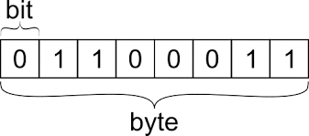
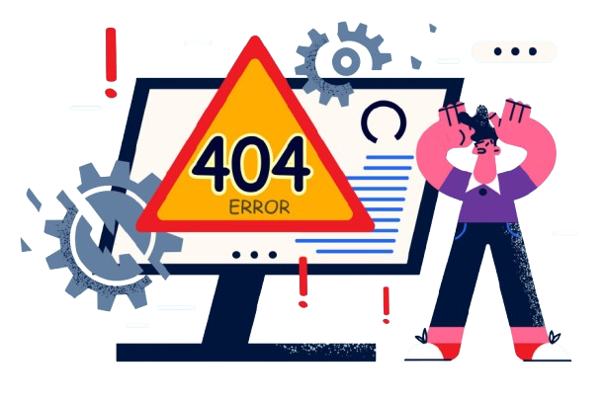
Ma allora com’è possibile l’interazione tra Uomo-Macchina?
La macchina come comunica?
In BIT, cioè con sequenze di 0 e 1.
La comunicazione tra uomo e macchina deve avere regole ben precise per far sì che le intenzioni dell’uno siano comprese dall’altro. Ci vengono in soccorso i linguaggi di programmazione, i compilatori e gli interpreti.

Slide 2
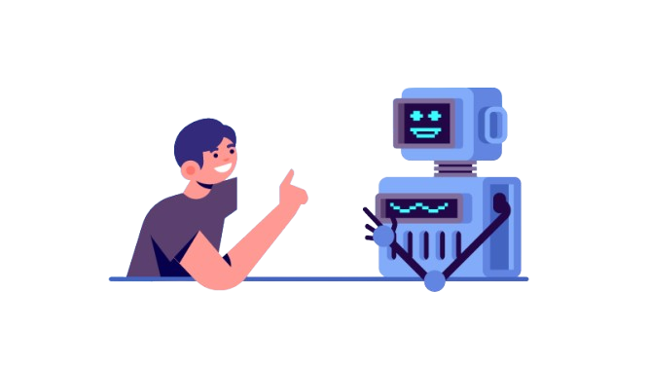
Ma cos’è un linguaggio di programmazione?
Sono linguaggi formali che tramite un insieme di algoritmi, regole sintattiche e logiche permettono di comunicare con la macchina.

Slide 3
Cos ‘è un Compilatore?
È un programma per computer che converte il codice scritto dal programmatore in linguaggio macchina e successivamente lo esegue.
Codice Sorgente
Codice
Macchina
Esecuzione
Errore di compilazione

Slide 4
Cos ‘è un Interprete?
È un programma per computer che traduce istruzioni di alto livello in linguaggio macchina per poi eseguire nella macchina delle azioni specifiche. Gli interpreti vengono spesso utilizzati come strumenti di DEBUG perché possono eseguire un singolo codice alla volta.
Codice Sorgente
Esecuzione
Se errore

Slide 5
Compilatore VS Interprete
Compilatore | Interprete
Esegue la scansione dell’intero programma prima di tradurlo | Esegue la scansione e traduce il programma riga per riga
Accetta l’intero programma come input | Accetta una singola istruzione come input
Genera un oggetto intermedio | Non genera nessun oggetto intermedio
Richiede meno tempo di esecuzione | Richiede più tempo di esecuzione
Linguaggio C | Linguaggio Python
Se si modifica il codice sorgente bisogna scansionarlo per intero | Se si modifica il codice sorgente bisogna solo scansionare l’istruzione
Non serve ricompilare il programma per l’esecuzione | Ogni volta bisogna scansionare e tradurre al momento dell’esecuzione
Fornisce una lista di tutti gli errori del programma | Interrompe la traduzione al rilevamento di un errore e continuerà una volta risolto
Lento nel Debug | Veloce nel Debug

Slide 6
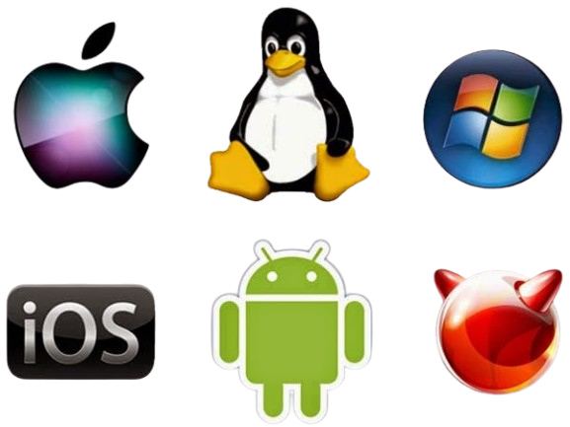
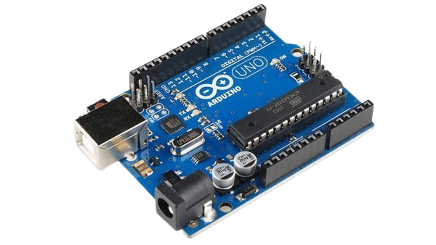
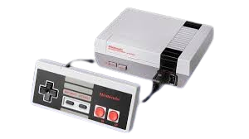
Linguaggio C
Esso è uno dei linguaggi più famosi e utilizzati al mondo. Esso viene usato in:
Arduino e Board IoT
App e Videogiochi
Sistemi Operativi

Slide 7


Perché si studia il linguaggio C solitamente?
Il C insegna a programmare, a pensare e a come impostare il codice. Permette di imparare a gestire la memoria e i problemi di più basso livello. Una volta imparato C, esso getterà le basi per tutti gli altri linguaggi di programmazione semplificandone lo studio.

Slide 8

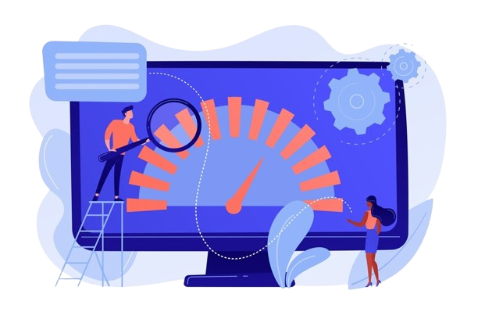


Quali sono le principali caratteristiche del Linguaggio C?
Dimensioni del codice e dell’eseguibile ridotte (Kb)
Efficienza dei programmi
Alta compatibilità di compilazione
Attività di basso livello
(ES: Puntatori e memoria)

Slide 9
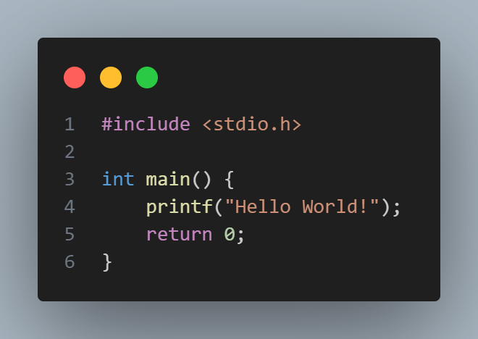
Iniziamo finalmente a programmare!
Libreria:
Il comando #include permette di richiamare le librerie standard.
Funzione: int main() è la funzione principale di qualsiasi programma in C.
Punto e virgola: Serve per concludere un’istruzione e fa capire al compilatore che dopo quel simbolo c’è una nuova istruzione.
gcc nomeFile.c –o nomeFile.out
./nomeFile.out

Slide 10
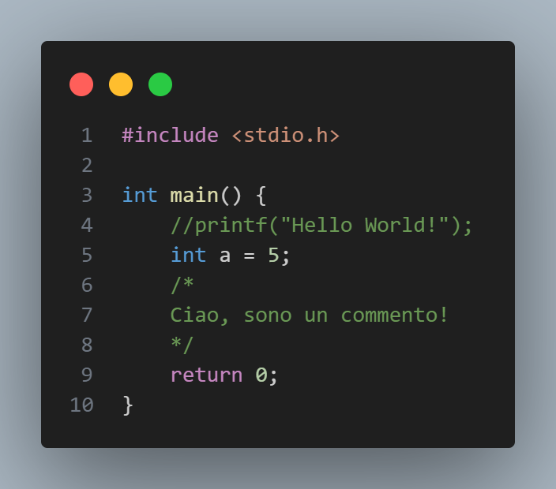
Un commento critico è sempre meglio di niente!
Una pratica molto comune nella programmazione è il commentare il codice, significa aggiungere frasi ignorate dal compilatore che servono al programmatore per leggere il codice.
Commento //:
Il comando // commenta la riga che segue.
Commento /* Testo */:
Il comando /* commenta tutto ciò che segue, quindi anche più righe, fino al */.

Slide 11
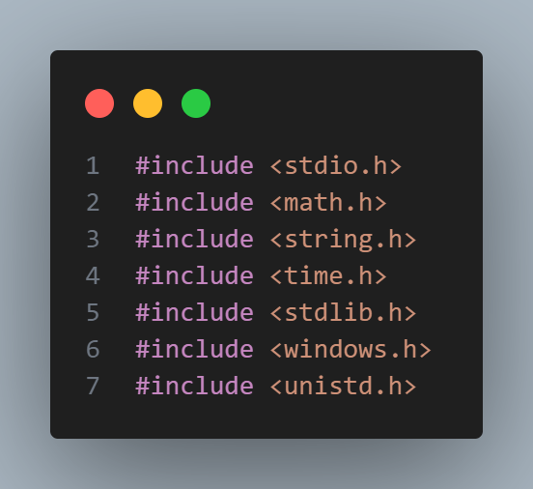
Quali librerie dovrei usare?
Le librerie standard di C forniscono al programmatore delle funzioni utili per facilitare la scrittura del programma.
<stdio.h>:
Fornisce le funzionalità basilari di input/output, come printf e scanf.
<math.h>:
Fornisce funzioni matematiche più avanzate.
<string.h>:
Aggiunge il tipo String e metodi per la loro manipolazione.
<time.h>:
Aggiunge metodi per gestire date e orari.
<stdlib.h>:
Aggiunge metodi per gestire la memoria locale, svolgere conversioni ed altro ancora.
<windows.h> o <unistd.h>:
Aggiungono funzioni per sfruttare le Windows/Linux API, come la funzione sleep();

Slide 12
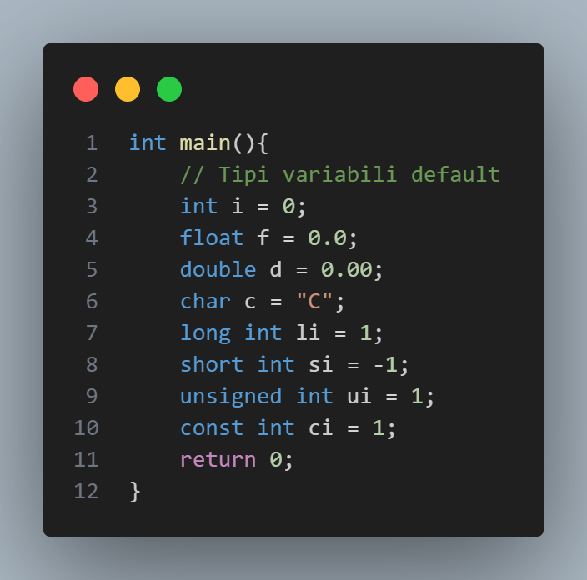
Tipi di Variabile
int: Numeri interi a 16 Bit.
float:
Numeri a virgola mobile a precisione singola, 32 Bit.
double:
Numeri a virgola mobile a precisione doppia, 64 Bit.
char:
variabile che contiene un carattere, 8 Bit.
long:
Amplia il dominio dei numeri, ad esempio per gli int da 16 a 32 Bit.
short:
Riduce il dominio dei numeri.
unsigned:
Indica che la variabile ha solo segno positivo.
const:
Dichiara la variabile come costante, cioè non modificabile durante l’esecuzione.

Slide 13
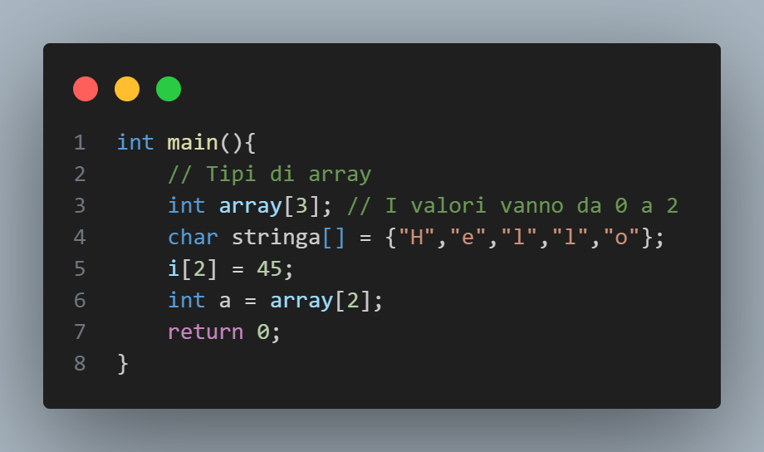
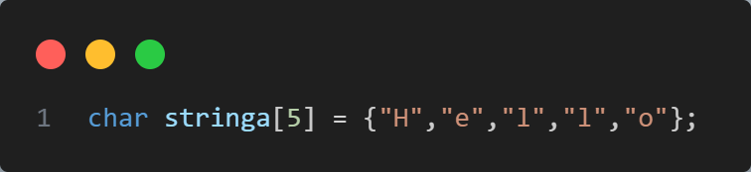
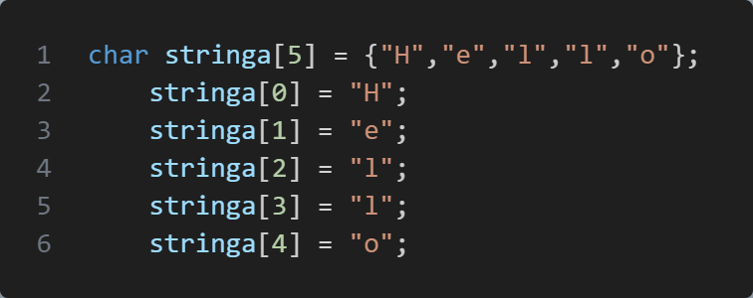
Array o Vettori:
Nome
Array
Assegnazione
Array
Tipo valori
in array
Dimensione
Array
Un array, detto anche vettore in italiano, è un insieme di variabili indipendenti e si dichiara definendo il tipo che contiene (non può avere variabili miste) e la sua dimensione. Si possono assegnare direttamente gli elementi, in quel caso l’array prenderà la dimensione di assegnazione.
La dimensione dell’array non è modificabile durante l’esecuzione, per questo viene detto statico.
REGOLA DEL PROGRAMMATORE:

Slide 14
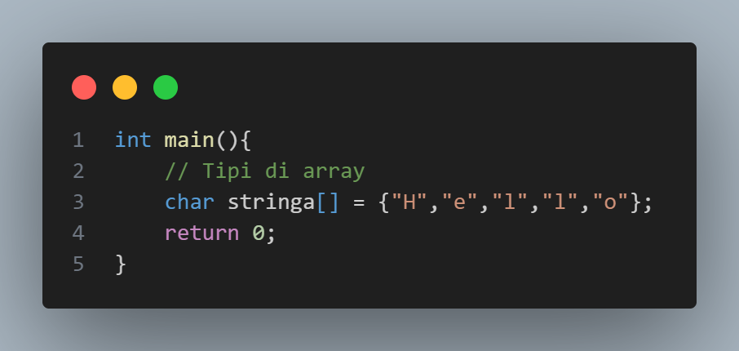
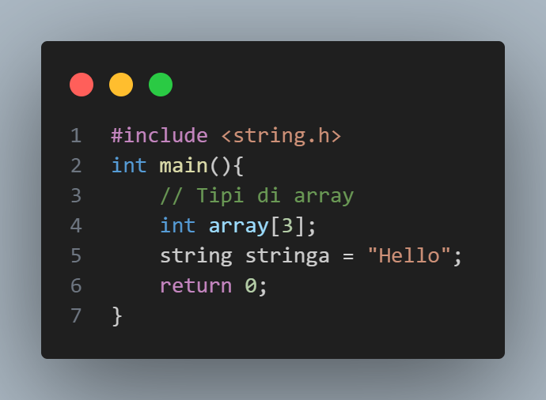
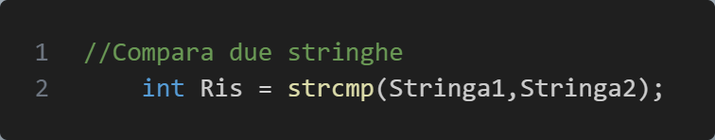
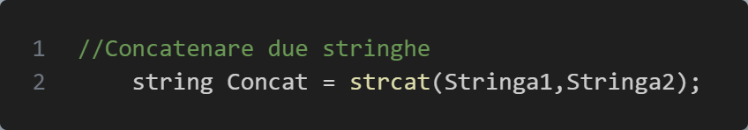
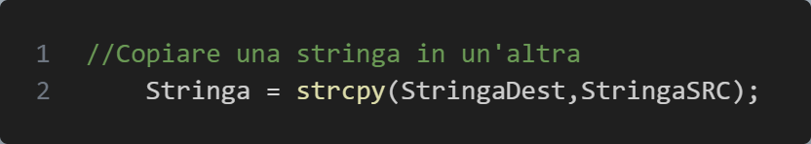
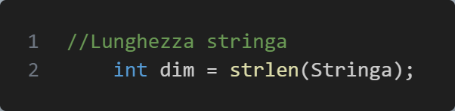
Stringhe:
Se sfruttiamo la libreria <string.h>
Come avrete notato non esistono le stringhe in C, obbligando l’utilizzo di Array ed algoritmi iterativi. Tuttavia ci viene in soccorso la libreria <string.h>

Slide 15
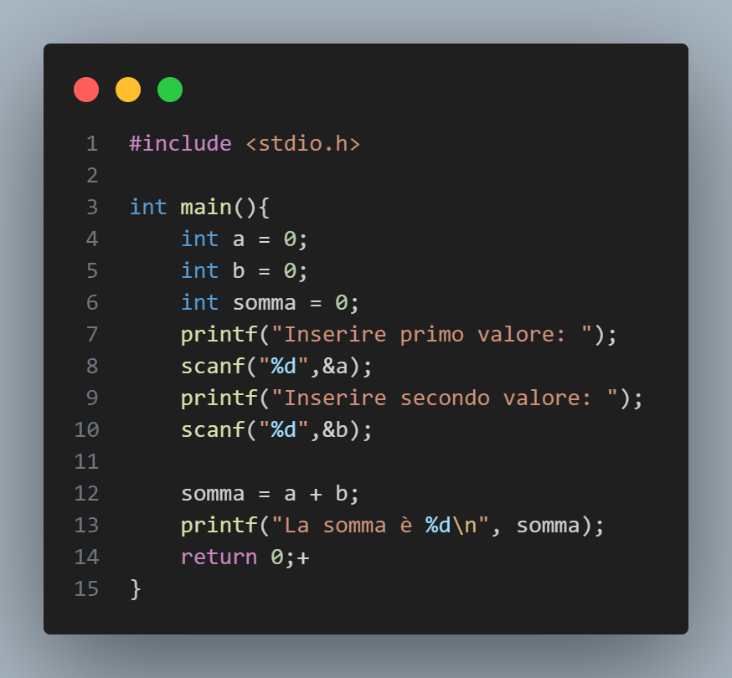
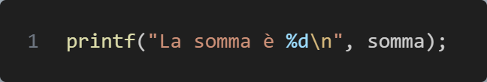
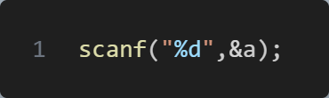
Libreria <stdio.h>:
printf()
Istruzione che stampa in console il messaggio tra ()
Messaggio da inviare in output
Specificatore di formato
Sequenze di
Escape
scanf()
Istruzione che richiede in input il valore della variabile
Specificatore di formato
Andress
Operator

Slide 16
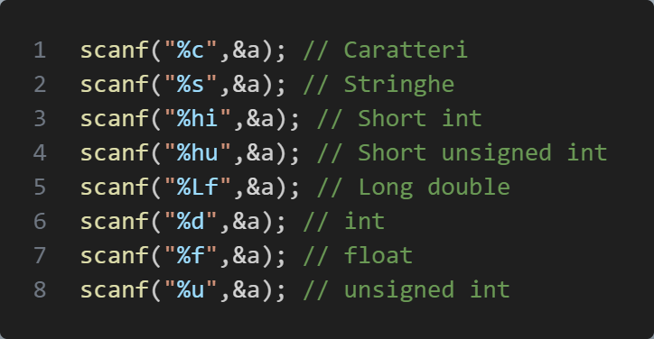
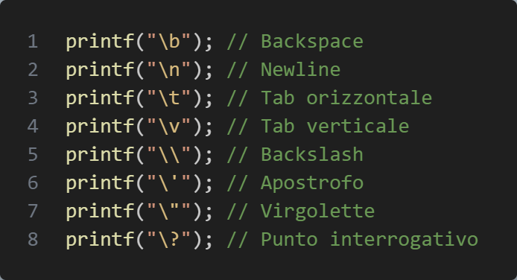
Specificatori di Formato
Sequenze di Escape

Slide 17
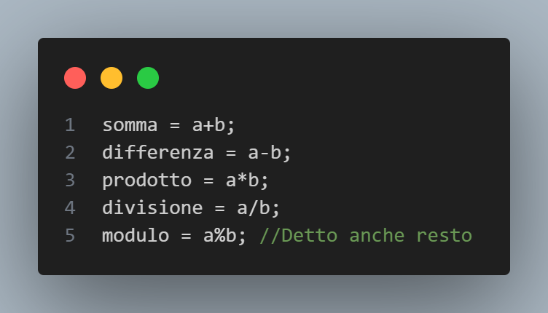
Operatori Matematici

Slide 18
Esercizio 1: Scrivere un programma che dati in input 2 numeri faccia le 4 operazioni fondamentali
Esercizio 2: Compilare il programma ed eseguirlo con 2 numeri a vostra scelta, successivamente date come secondo valore = 0
gcc nomeFile.c –o nomeFile.out
./nomeFile.out

Slide 19
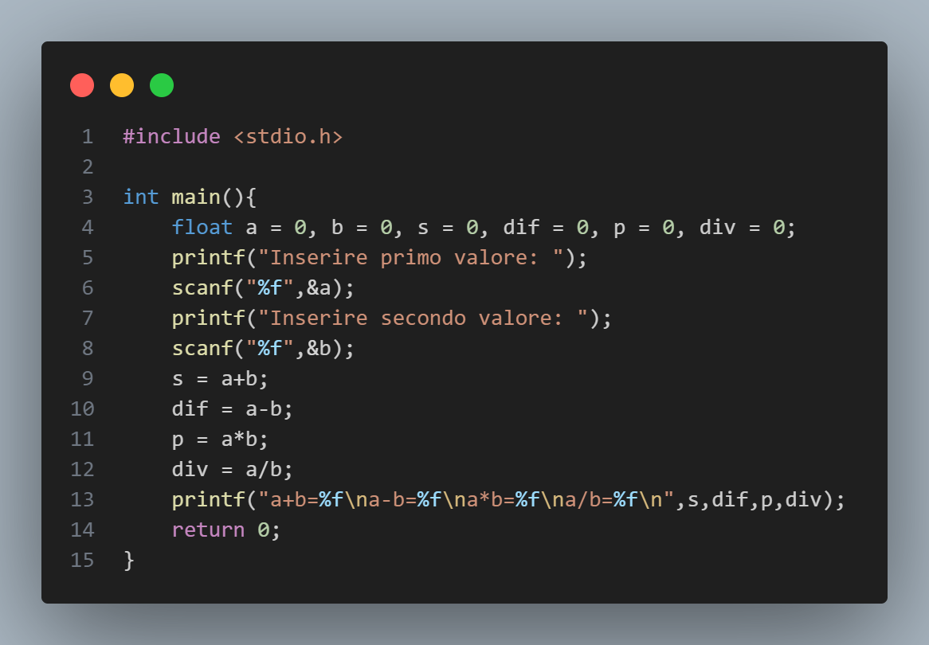
Esercizio 1: Scrivere un programma che dati in input 2 numeri faccia le 4 operazioni fondamentali

Slide 20
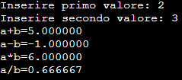
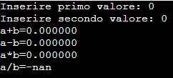
Esercizio 2: Compilare il programma ed eseguirlo con 2 numeri a vostra scelta, successivamente date come secondo valore = 0
gcc nomeFile.c –o nomeFile.out
./nomeFile.out

Slide 21
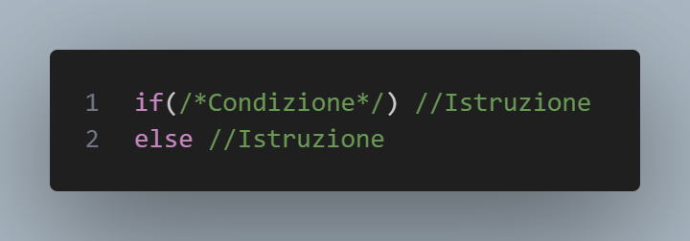
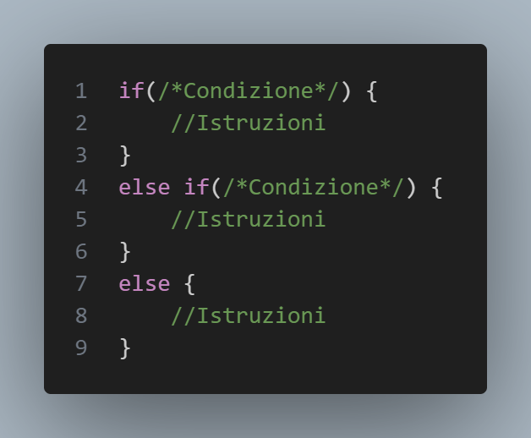
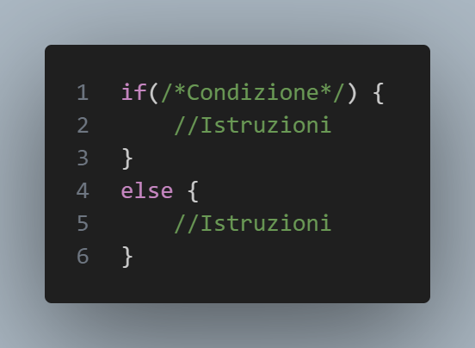
I costrutti Condizionali

Slide 22
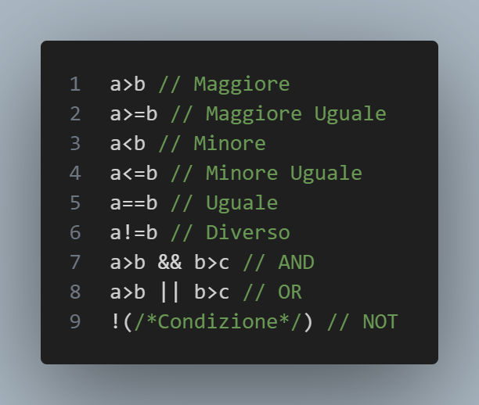
Operatori Logici

Slide 23
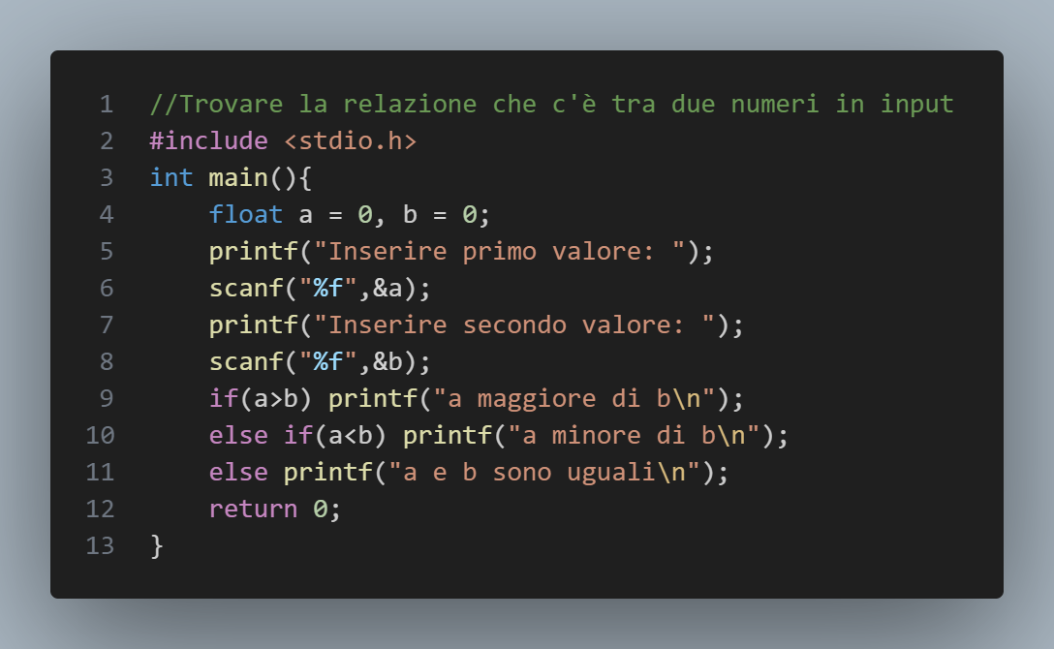
Esempio:

Slide 24
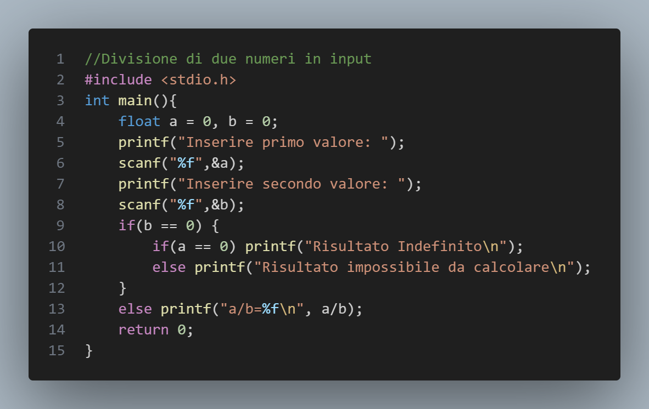
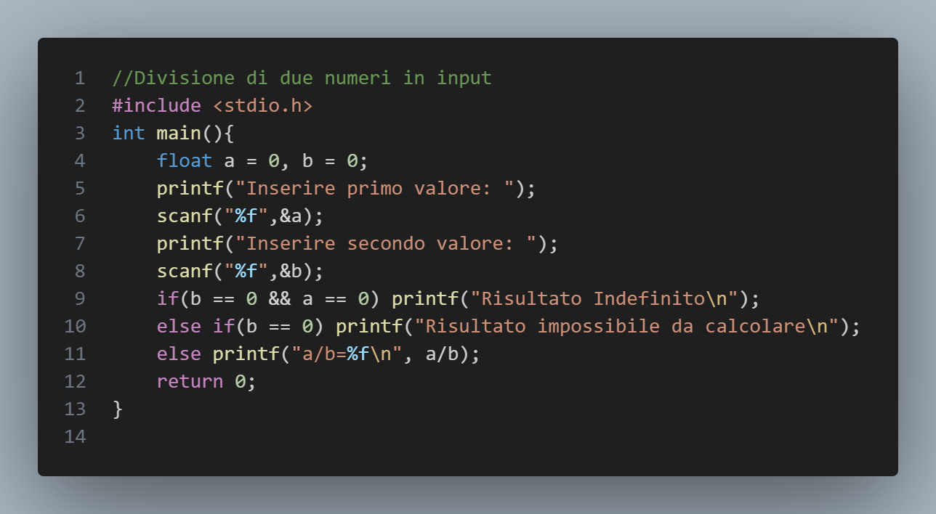
Qual è la differenza tra i due?

Slide 25
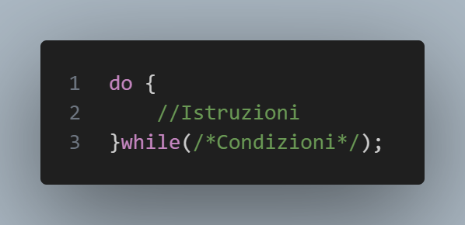
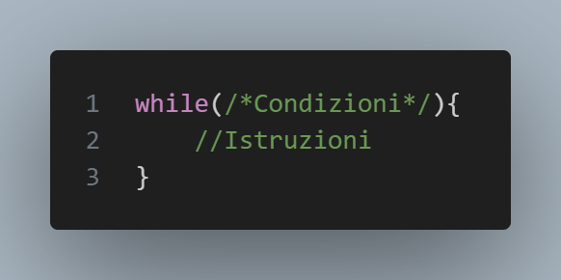
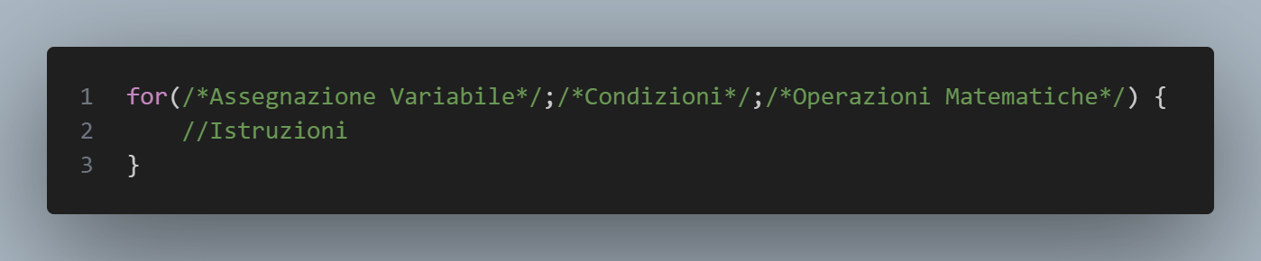
I costrutti Iterativi

Slide 26
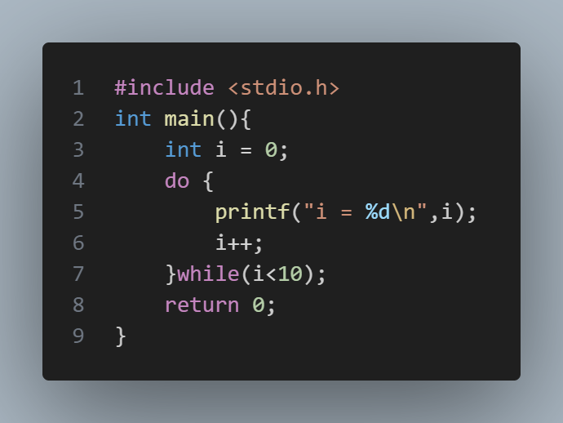
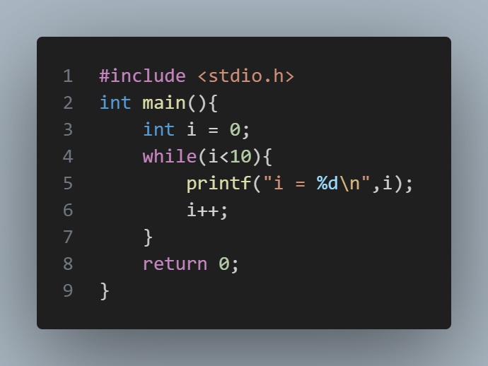
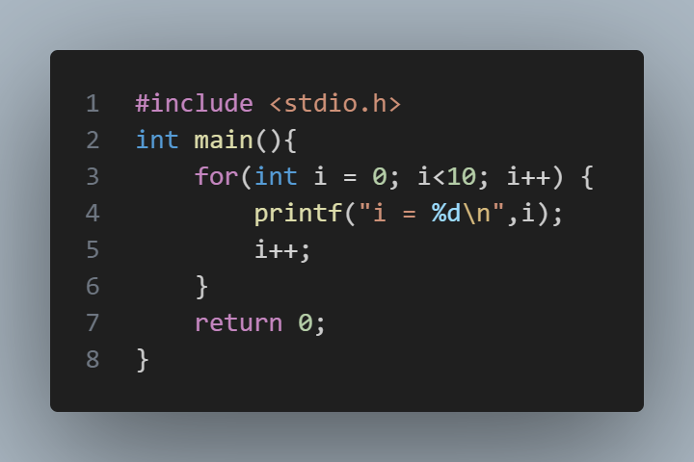
I seguenti codici fanno la stessa cosa?

Slide 27
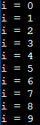
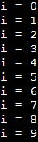
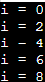
I seguenti codici fanno la stessa cosa?

Slide 28
Esercizio 2: Scrivere un programma che sommi n numeri in input dall’utente, dove n viene sempre scelto dall’utente
Esercizio 1: Scrivere la calcolatrice migliorata
Esercizio 3: Scrivere un programma che sommi numeri in input dall’utente finché non digita 0
gcc nomeFile.c –o nomeFile.out
./nomeFile.out

Slide 29
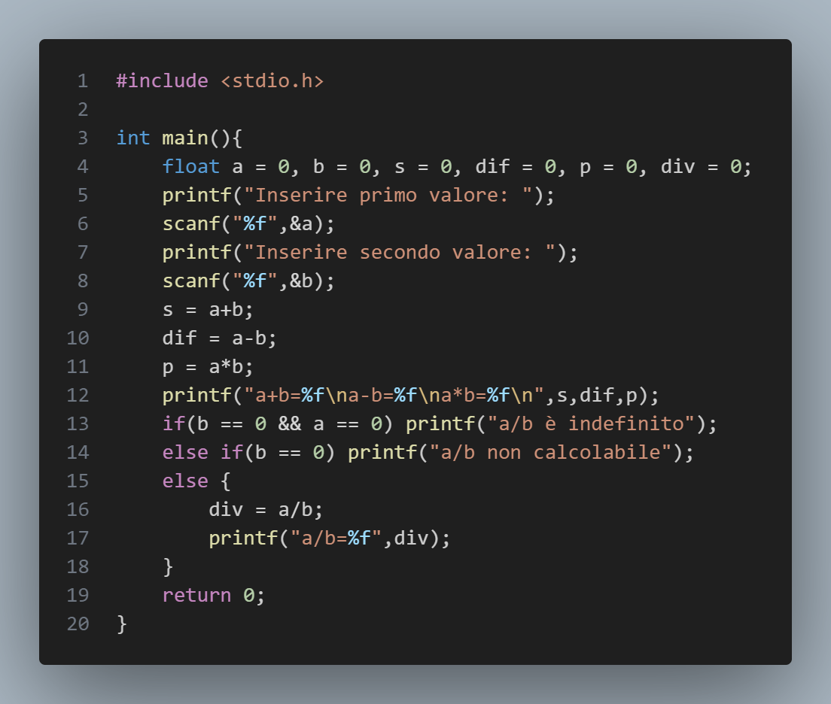
Esercizio 1: Scrivere la calcolatrice migliorata

Slide 30
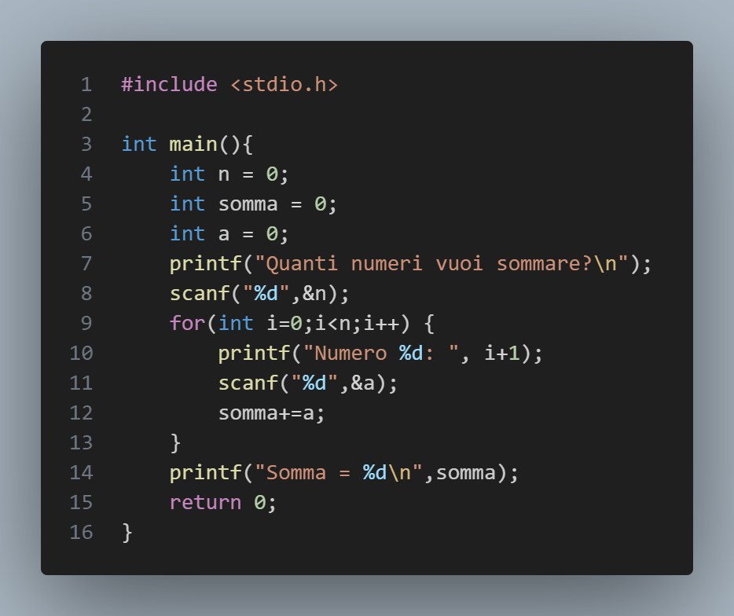
Esercizio 2: Scrivere un programma che sommi n numeri in input dall’utente, dove n viene sempre scelto dall’utente

Slide 31
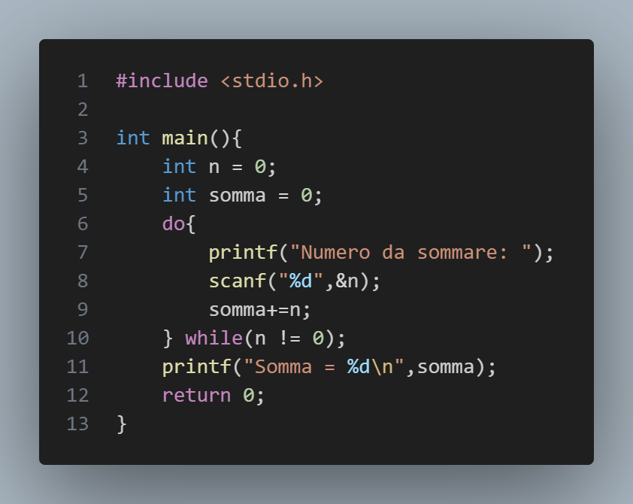
Esercizio 3: Scrivere un programma che sommi numeri in input dall’utente finché non digita 0

Slide 32
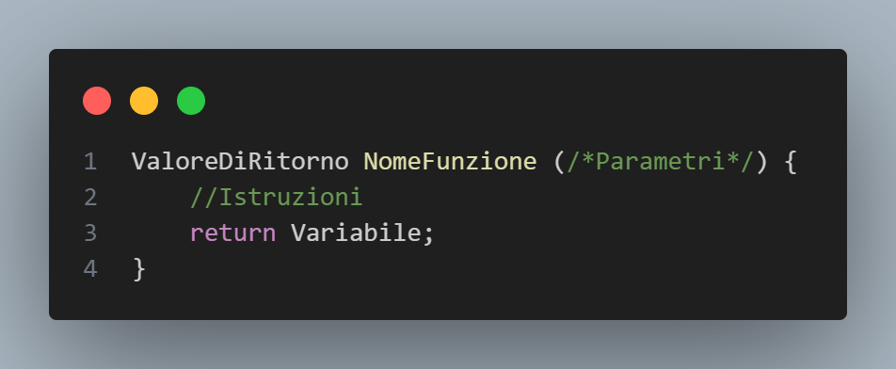
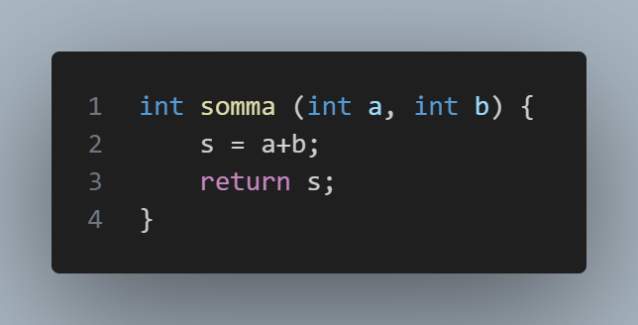


Le funzioni
Nel linguaggio C le funzioni ritornano sempre un valore, se avessimo necessità di non dover ritornare nulla allora si userà il tipo void.
Per definire il valore di ritorna si usa l’istruzione return.
Non è necessario che la funzione accetti parametri di input.

Slide 33


Puntatori
Uno dei fondamenti su cui si basa la programmazione in C sono i puntatori: variabili che salvano l’indirizzo di memoria di altre variabili. Esse permettono di lavorare a più basso livello con gli indirizzi fisici della macchina e di creare strutture dati più complesse come liste ed alberi.

Slide 34



Puntatori

Slide 35

Puntatori ed Array
Una caratteristica molto utile dei puntatori è con gli array, essi permettono di lavorare gli array nelle funzioni tramite l’algebra dei puntatori (che non approfondiremo).

Slide 36
Esercizio 2: Scrivere un programma che sommi n numeri in input dall’utente, dove n viene sempre scelto dall’utente, sfruttando le funzioni
Esercizio 1: Scrivere la calcolatrice migliorata sfruttando le funzioni
Esercizio 3: Scrivere un programma che sommi numeri in input dall’utente finché non digita 0 sfruttando le funzioni
gcc nomeFile.c –o nomeFile.out
./nomeFile.out

Slide 37

Esercizio 1: Scrivere la calcolatrice migliorata sfruttando le funzioni

Slide 38

Esercizio 2: Scrivere un programma che sommi n numeri in input dall’utente, dove n viene sempre scelto dall’utente, sfruttando le funzioni

Slide 39

Esercizio 3: Scrivere un programma che sommi numeri in input dall’utente finché non digita 0 sfruttando le funzioni

Slide 40
Esercizi per casa
Esercizio 1: Scrivere la calcolatrice con un menù iterativo e che si chiuda una volta che l’utente sia soddisfatto
Esercizio 2: Scrivere le funzioni che restituiscano il minimo, il valor medio e il massimo di un array. Scrivere un menù che sfrutti tali funzioni e le funzioni utili all’uso.
Esercizio 3: Scrivere una funzione che ordini un array dato in input di 10 valori.
Esercizio 4: Scrivere una funzione che suddivida un array in due, nel primo array andranno i valori sotto al valor medio, nel secondo array andranno i valori sopra al valor medio.

Slide 41

‘’Fine’’ Lezione sul linguaggio C
Grazie per aver seguito fino alla fine.
La prossima lezione sarà su Python con il nostro carissimo Gabriele, buona fortuna!
Se avete dubbi o volete qualche approfondimento, chiedete pure, mi potete contattare anche su Telegram a @Diego_C3

